Slide 1


BÀI 10
BÀI 10
LUYỆN VIẾT ĐOẠN

Slide 2

Viết thời gian biểu.

Slide 3

Tiếng Việt
Bài 10: Tiết 5: Viết : ThƟ gian biểu

Slide 4
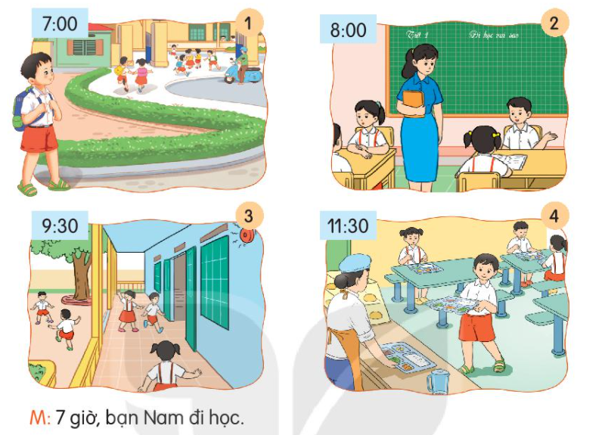
1. Quan sát tranh, kể lại các hoạt động của bạn Nam.
7 giờ, bạn Nam đi học.
Nam học bài lúc 8 giờ sáng.
Lúc 9 giờ 30 phút, Nam và các bạn ra chơi.
Nam ăn trưa ở trường lúc 11 giờ 30 phút.
Notes:
HS làm bài tập trên phần mềm Classpoint – sử dụng ứng dụng slide drawing để khoanh vào các hoạt động trong bức tranh

Slide 5
2. Viết thời gian biểu của em từ 5 giờ chiều (17:00) đến lúc đi ngủ.
M:
Thời gian | Hoạt động
17:00 | Đi học về
… | …

Slide 6
Thời gian | Hoạt động
17:00 | Đi học về
17:00 đến 17:30 | Giúp mẹ nấu cơm
17:30 đến 18:30 | Vệ sinh cá nhân
18:30 đến 19:00 | Ăn cơm
19:00 đến 19:30 | Xem ti vi
19:30 đến 21:00 | Học bài
21:00 | Đi ngủ

Slide 7
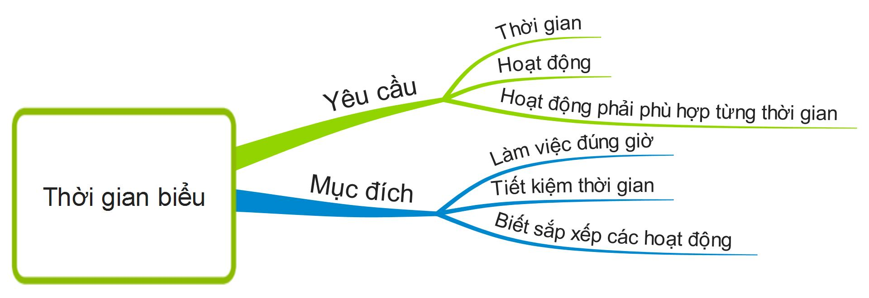

Slide 8
Tiếng Việt
Bài 10: Tiết 6: Đọc mở rộng tuần 4

Slide 9
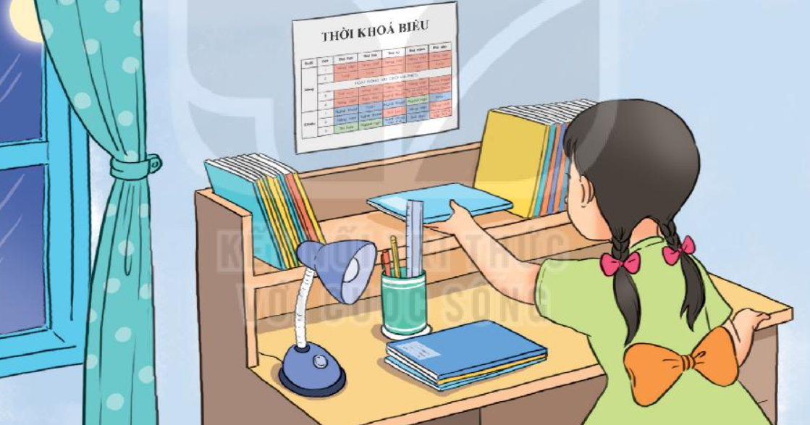

ĐỌC MỞ RỘNG
1. Đọc bảng tin của nhà trường.
2. Chia sẻ với bạn những thông tin mà em quan tâm.
Notes:
HS làm bài tập trên phần mềm Classpoint – sử dụng ứng dụng short answer

Slide 10

Chúc các con học tốt !

